Slide 1
LES THERAPIES RENALES SUBSTITUTIVES EN ALGERIE:
BILAN DE 30 ANNEES
Pr T. RAYANE
COMITE MEDICAL NATIONAL DE NEPHROLOGIE (C.M.N.N)

Slide 2
Historique
1973: 1^{ères} séances de dialyse à Alger
1978: Ouverture de centres d ’hémodialyse
1980: DPCA
1985: Loi 85-05
1986: 1ère greffe rénale DVA
1990: Modification des articles 164 et 165 de la loi 85-05
1991: Création de deux commissions médicales de prélèvement
et transplantation de tissus et d ’organes humains
1995: Emergence de la dialyse privée
2001: Convent^{t} des CDP
2002: Création des CHAP
2002: Autorisation des prélèvements et/ou transplantation de tissus
ou d ’organes humains
2002: Critères scientifiques permettant la constatation médicale et légale du décès
2002: 1ère greffe rénale RDC
2006: 1ère greffe rénale au CHU Hussein Dey

Slide 3
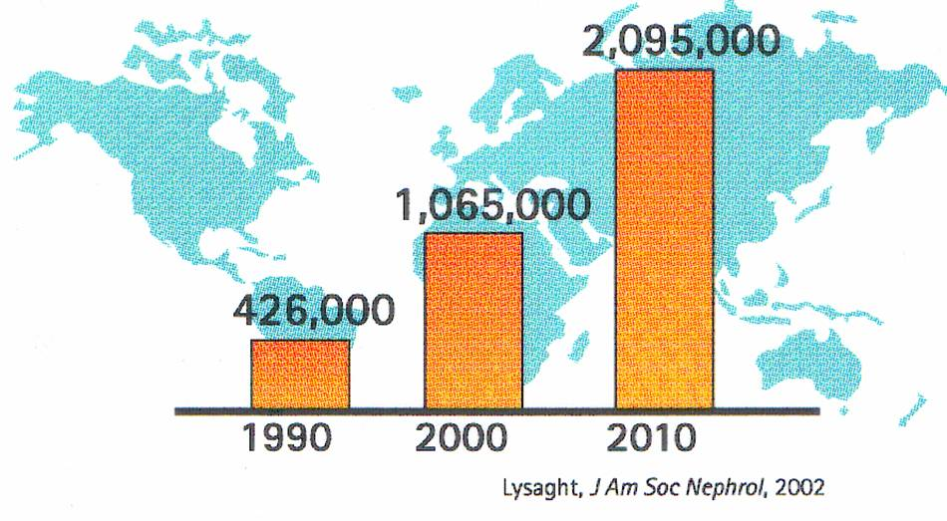
Global dialysis
population from 1990 to 2010
ESRD incidence variation among communities
mirrors that in ‘diab-besity’ and HTN prevalence.

Slide 4
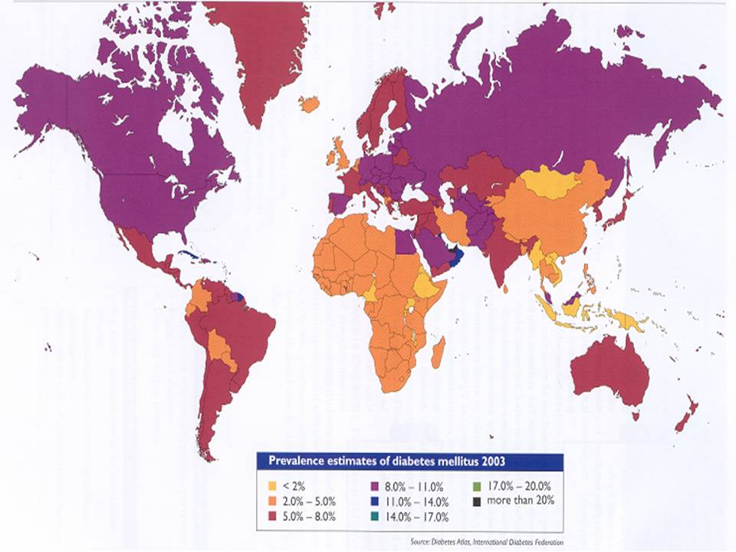
Worrisome implications for ESRD incidence
in developing world where DM prevalence will double by 2030

Slide 5
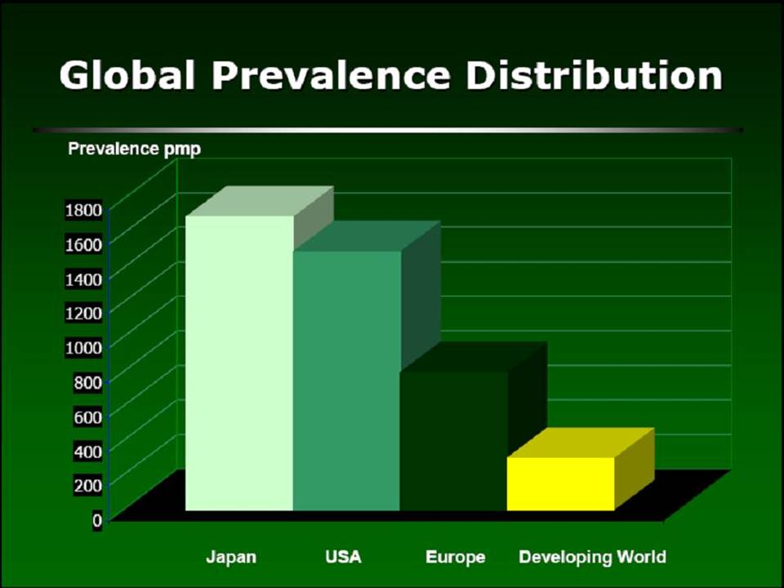
Equity and Access
80% of RRT pts from Japan, USA & Europe
Developing world with 80% world’s pop has <20%
Ability to provide RRT is related to country wealth

Slide 6
RRT activity in North Africa
Country | Nephrologists nb pMp | Preval HD nb pMp | Preval PD nb pMp | R Tx /yr
Algeria | 250 7.35 | 12879 380 | 350 10.5 | 116
Egypt | 600 7.5 | 33000 421 | 45 0.3 | 500
Libya | 25 5 | 3690 370 | 13 1.4 | 50
Morocco | 135 4.5 | 5737 162 | 30 1 | 13
Mauritania | 3 1.15 | 90 35 | 0 0 | 0
Tunisia | 70 7 | 6963 650 | 212 21 | 70
Total | 923 | 59130 | 778 | 680

Slide 7
Dialysis activity in North Africa
HD started in capitals university hospitals
  1958 in Cairo
  1968 in Tunis
  1973 in Algiers
  1974 in Tripoli
  1978 in Casablanca
Subsequently PD program
  1980 in Algiers
  1982 in Tunis
  2002 in Casablanca

Slide 8
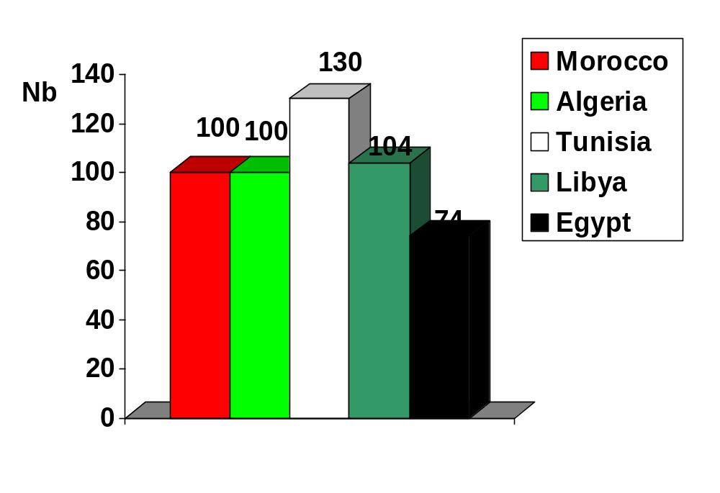
Incidence of pts accepted on RRT in North Africa

Slide 9
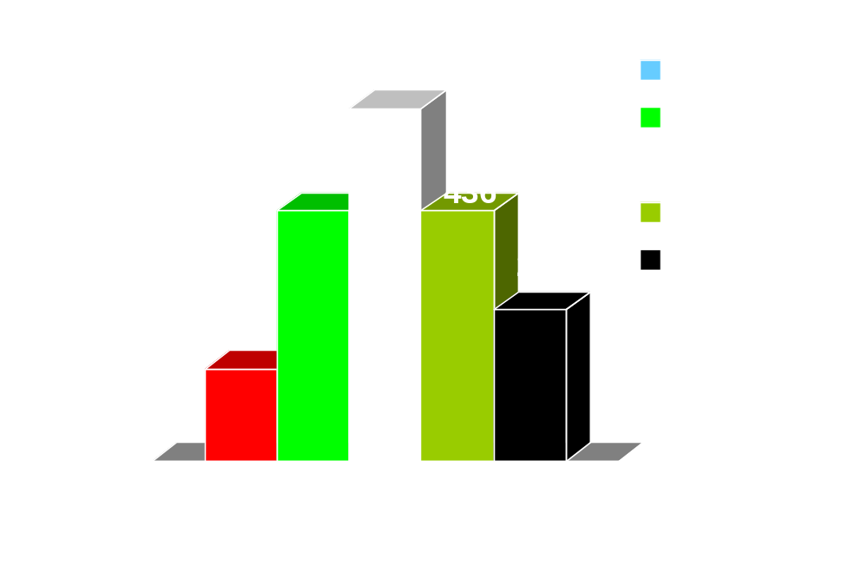
Prevalence of patients on dialysis in North Africa

Slide 10
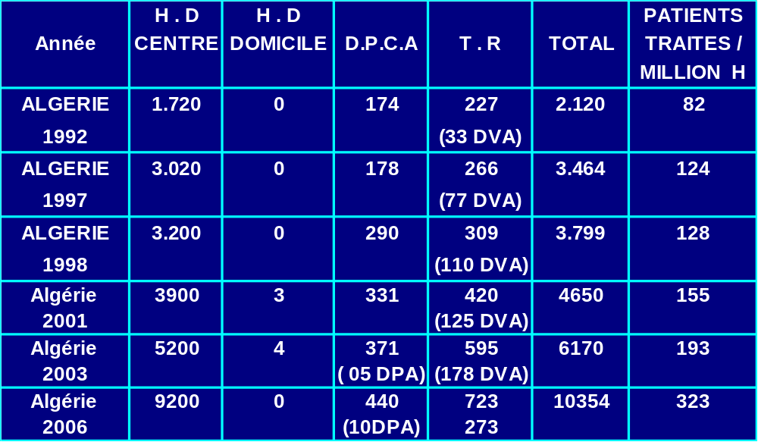
PRISE EN CHARGE THERAPEUTIQUE DE L ’I.R.C.T EN ALGERIE
Algérie 2008 | 12879 | 0 | 350 (10 DPA) | 839 (495) | 14068 | 430

Slide 11
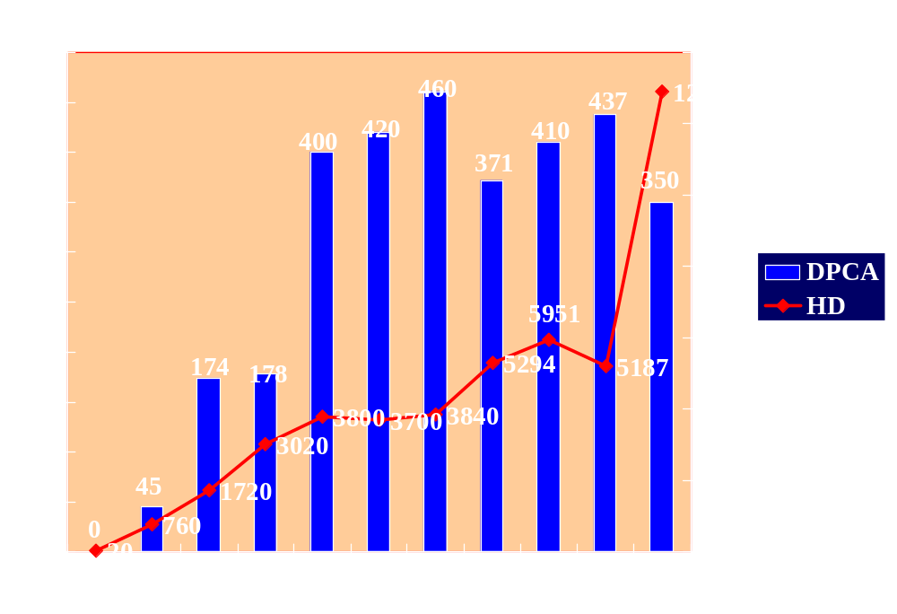
Evolution du traitement de l’I.R.C en Algérie
de 1978 à 2008 au secteur public

Slide 12
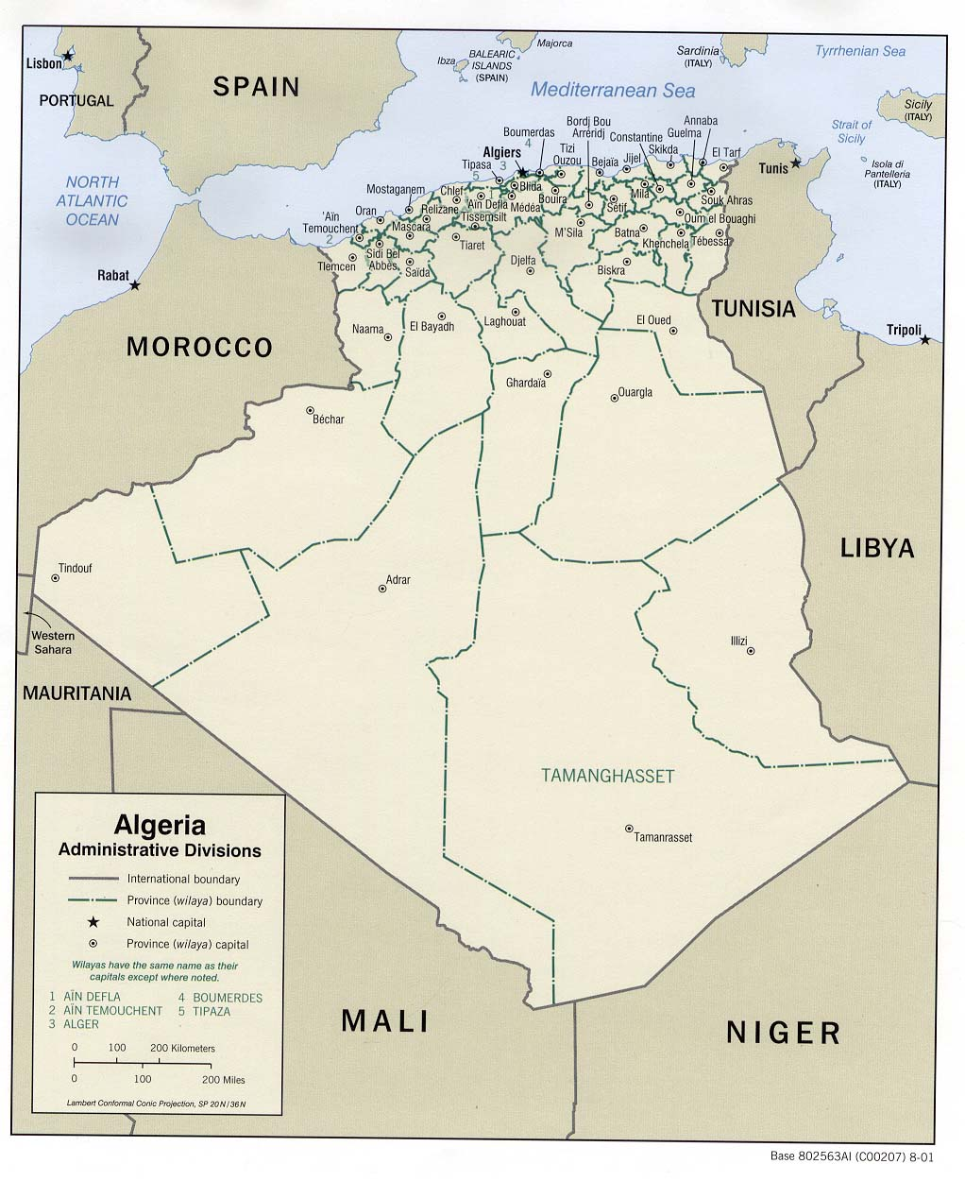
HD PUBLIC
HD PRIVE
Centres HD public
Centres HD privés
CHAP

Slide 13
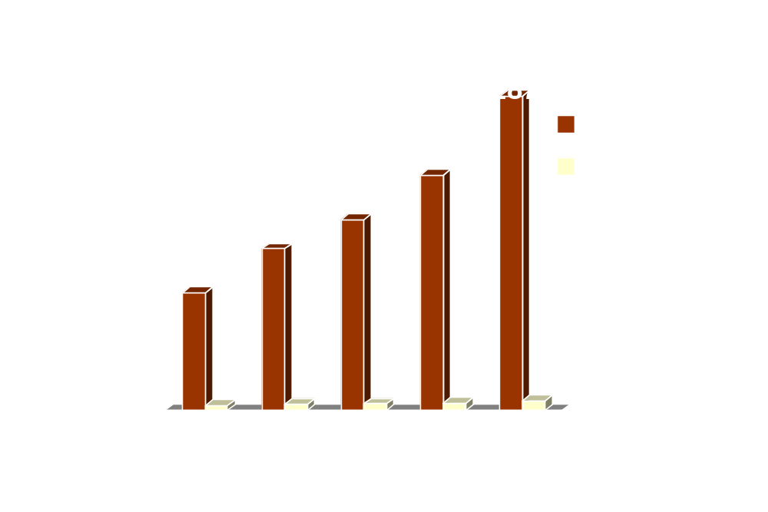
Evolution of patients on dialysis in Algeria
2003 - 2007

Slide 14
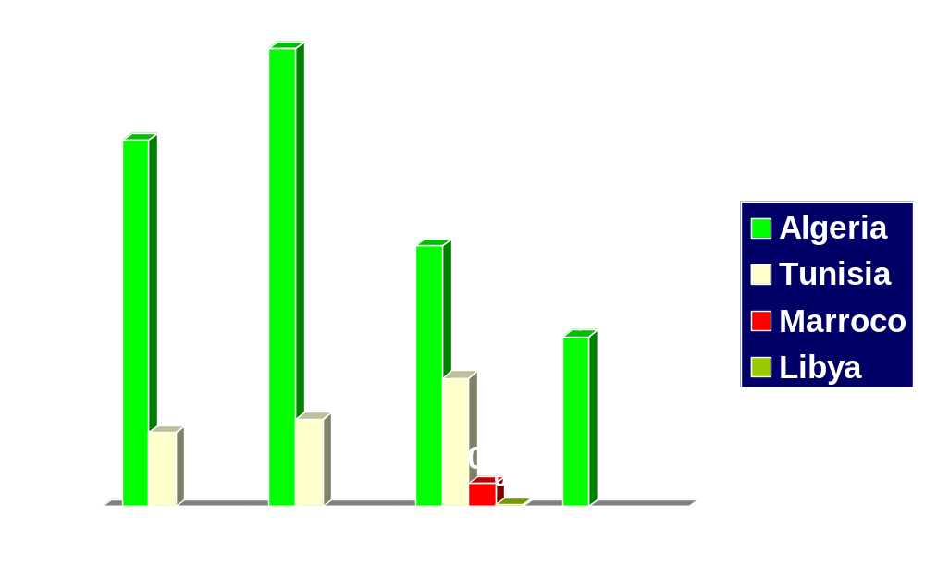
PD use in North Africa

Slide 15
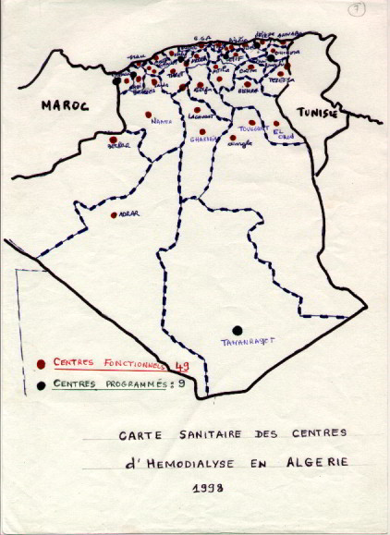
23 Centres
Centre de Dialyse Péritonéale
en ALGERIE

Slide 16
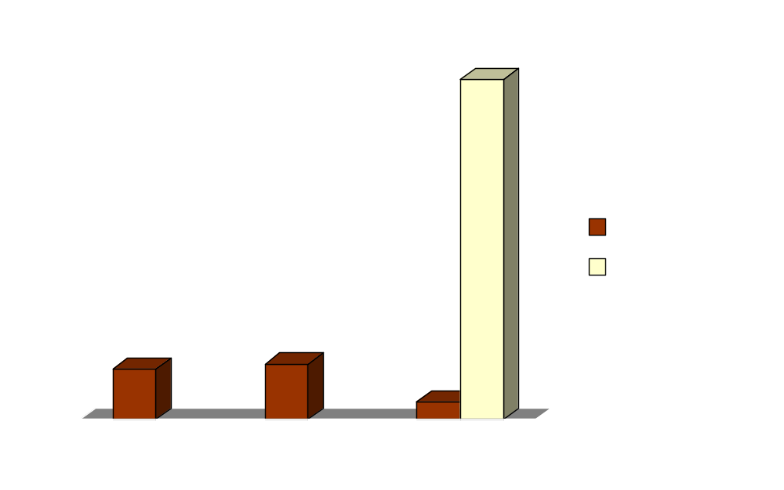
Hepatitis B in North Africa in 2004-2007

Slide 17
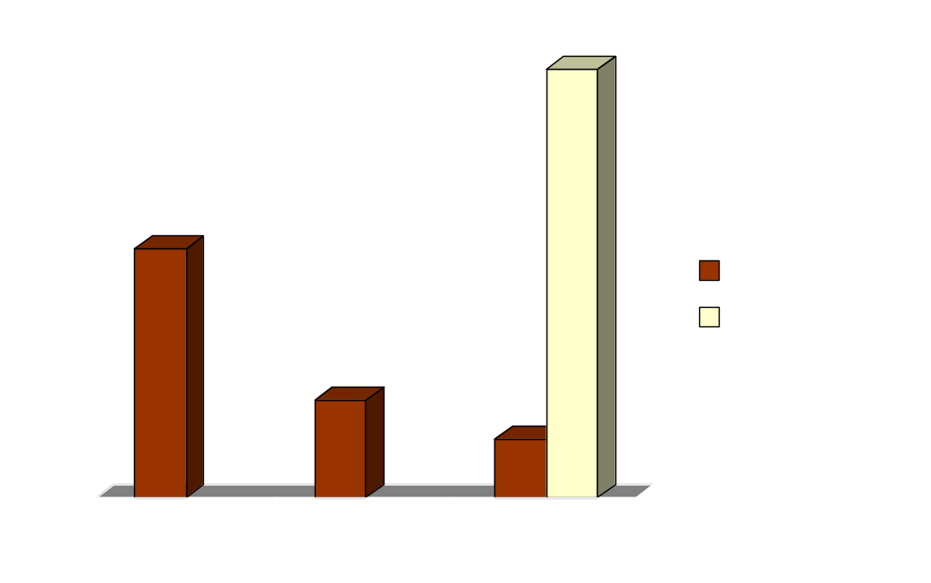
Hepatitis C in North Africa in 2004-2007

Slide 18
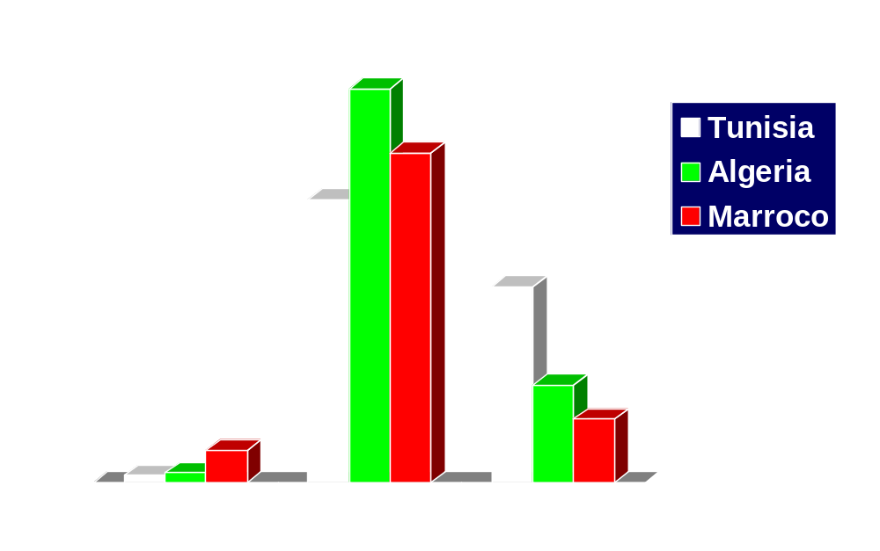
Age distribution in North Africa

Slide 19
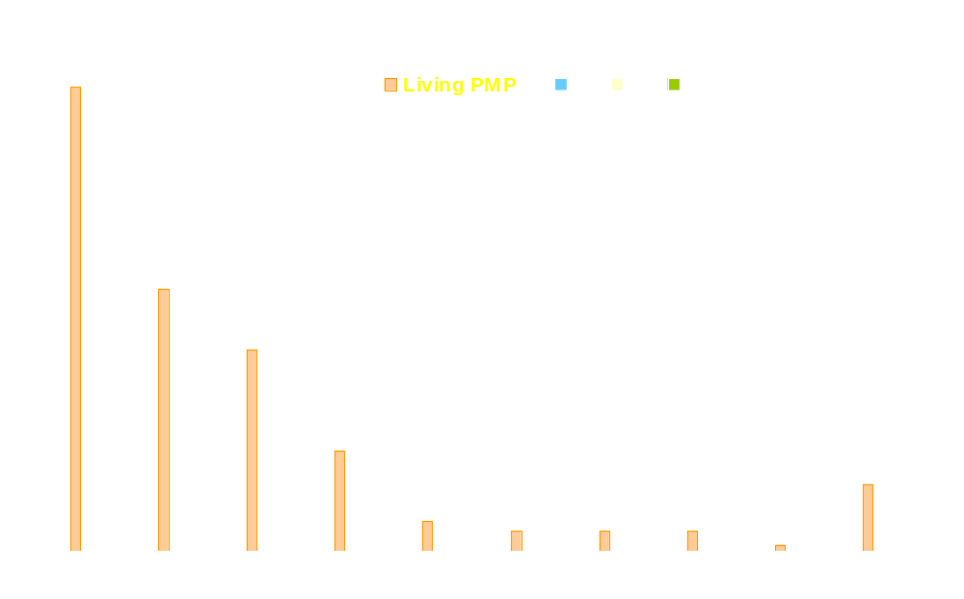
Arab Countries Performing Living Renal Transplant - Year 2007
Organs and Tissues, 2007; SCOT 2007

Slide 20

All Deceased US Donors by Year
1989
4,010 Donors
2006
8,022 Donors

Slide 21
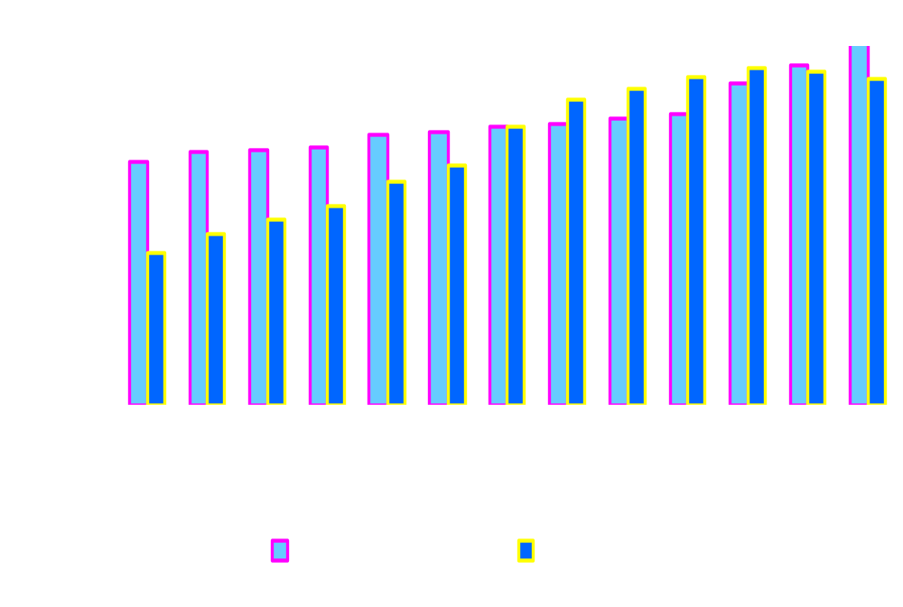
Kidney Donors UNOS data
Notes:
Cadaveric and living donors over time.

Slide 22
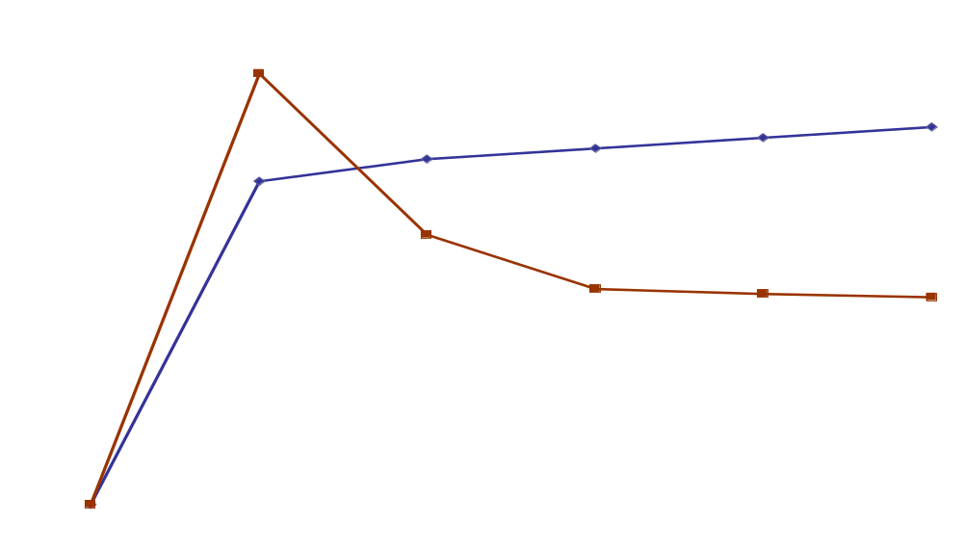
HAEMODIALYSIS VS. TRANSPLANTATION
Cost (US$)
Haemodialysis
Transplantation
SIUT (Sindh Institute of Urology and Transplantation, Karachi, Pakistan)

Slide 23
Coût annuel comparatif HD . DP .TR.(2005)
10052
9773
5324
TR HD DP
Euro an

Slide 24
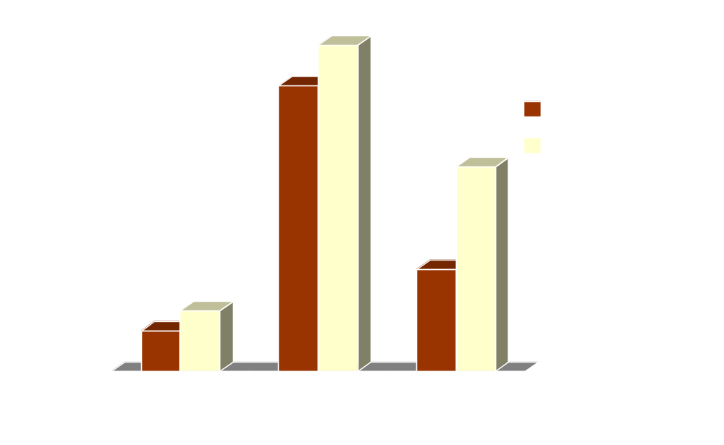
Nephrolgy Depts & PD Units in North Africa

Slide 25
Évolution du % de patients Transplantés par rapport aux patients Dialysés, en Algérie
( 1978 - 2008)
100% RRT
66%
15%
13%
10%
10%
8,5%
8%
6 %
3 %
1978 1987 1991 1992 1999 2000 2001 2008

Slide 26
Progression Théorique de la Prévalence de l’Insuffisance Rénale Chronique.
Nombre de Malades
19.859
14.068
?
HD
?
DPCA
9.075
TR
6.928
4.453
2002 2003 2004 2008 2010 Année

Slide 27

Stratégie de prise en charge de L’I.R.C.T en Algérie (Horizon 2020).
Incidence : 100_150 N. patient /M/an
3500 – 4120 / an
Situation actuelle
Optimisation Nombre de Patients pris en charge
Objectif 2009– 2020 actuellement
DPCA + DPA HD + HD Greffe DP HD Greffe Rénale
Publique Privé
10% 55% 35% 3% 91% 6%

Slide 28
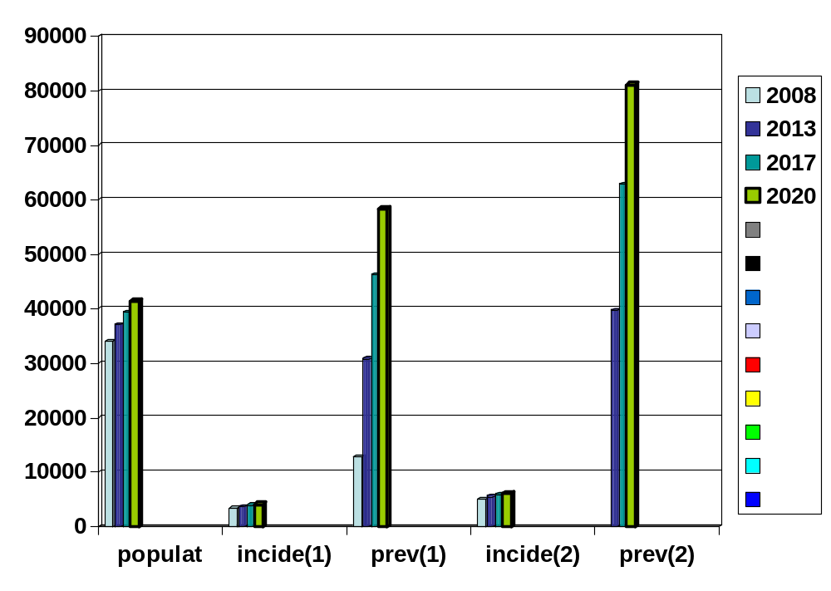
Progression Théorique de l’incidence et de la Prévalence de l’Insuffisance Rénale Chronique(2008-2020)

Slide 29
